Slide 1
子宮鏡內膜病灶 AI 影像研究
R14631015 彭仁柏

Slide 2
Dataset
種類 | Train | 樣本人數 | Val | 樣本人數
A Suspected | 190 (760) | 48 | 61 | 12
B Normal | 921 | 276 | 232 | 70
C Cancer | 212 (848) | 52 | 56 | 14
Total | 1323 (2529) | 376 | 349 | 96
影像大小不相同，所以統一resize成224x224
為應對資料不平均，影像增強時會將training data中 Suspected 和 Cancer 額外做augmentation並複製3次
Augmentation: 隨機水平、垂直翻轉、旋轉、明暗、對比、高斯雜訊

Slide 3
EndoViT
EndoViT dataset:總共743K張影像，主要是腹腔鏡的公開資料
影像特徵較相似：高反光與光照不均、黏膜紋理、管腔結構
使用 Vision Transformer(ViT) 架構，把一張圖片切成很多小區塊，像把一句話拆成單字一樣，然後用「attention」機制學習每個區塊之間的關係。
EndoViT輸出結果 [N(影像數量), 197, 768]
197 = Patch 224*224/16*16 + 1 [CLS] token
768 = embedding
Notes:
高反光與光照不均 (Specular reflections & Uneven lighting)：單一點光源照明造成的強烈反光。
黏膜紋理 (Mucosal texture)：病灶與背景組織的顏色、紋理極為相似，邊界模糊。
管腔結構 (Luminal structure)：深邃的景深變化。
雖然EndoViT主要使用腹腔的內視鏡影像，但子宮頸影像與腸胃鏡影像在生物特徵上具有高度相似性 (皆為黏膜組織、皆有血管增生現象)。相比於 ResNet 或一般 ViT，EndoViT 對於子宮內膜癌 (Endometrial Cancer) 特有的微血管型態 (Vascular patterns) 與表面潰爛特徵具有更強的特徵提取能力，能有效提升後續分類任務的準確度與收斂速度。

Slide 4
Experiment
分類任務：Binary(A+C vs B) & 3-Class
評估方式： Instance-level(單張影像) & Bag-level MIL (病人)
輸入資料：[CLS] Token & Mean Pooling
模型結構：簡單模型 1 Linear Layer & 較複雜模型 2 Block MLP
Hierarchical 階層式架構三分類模型

Slide 5
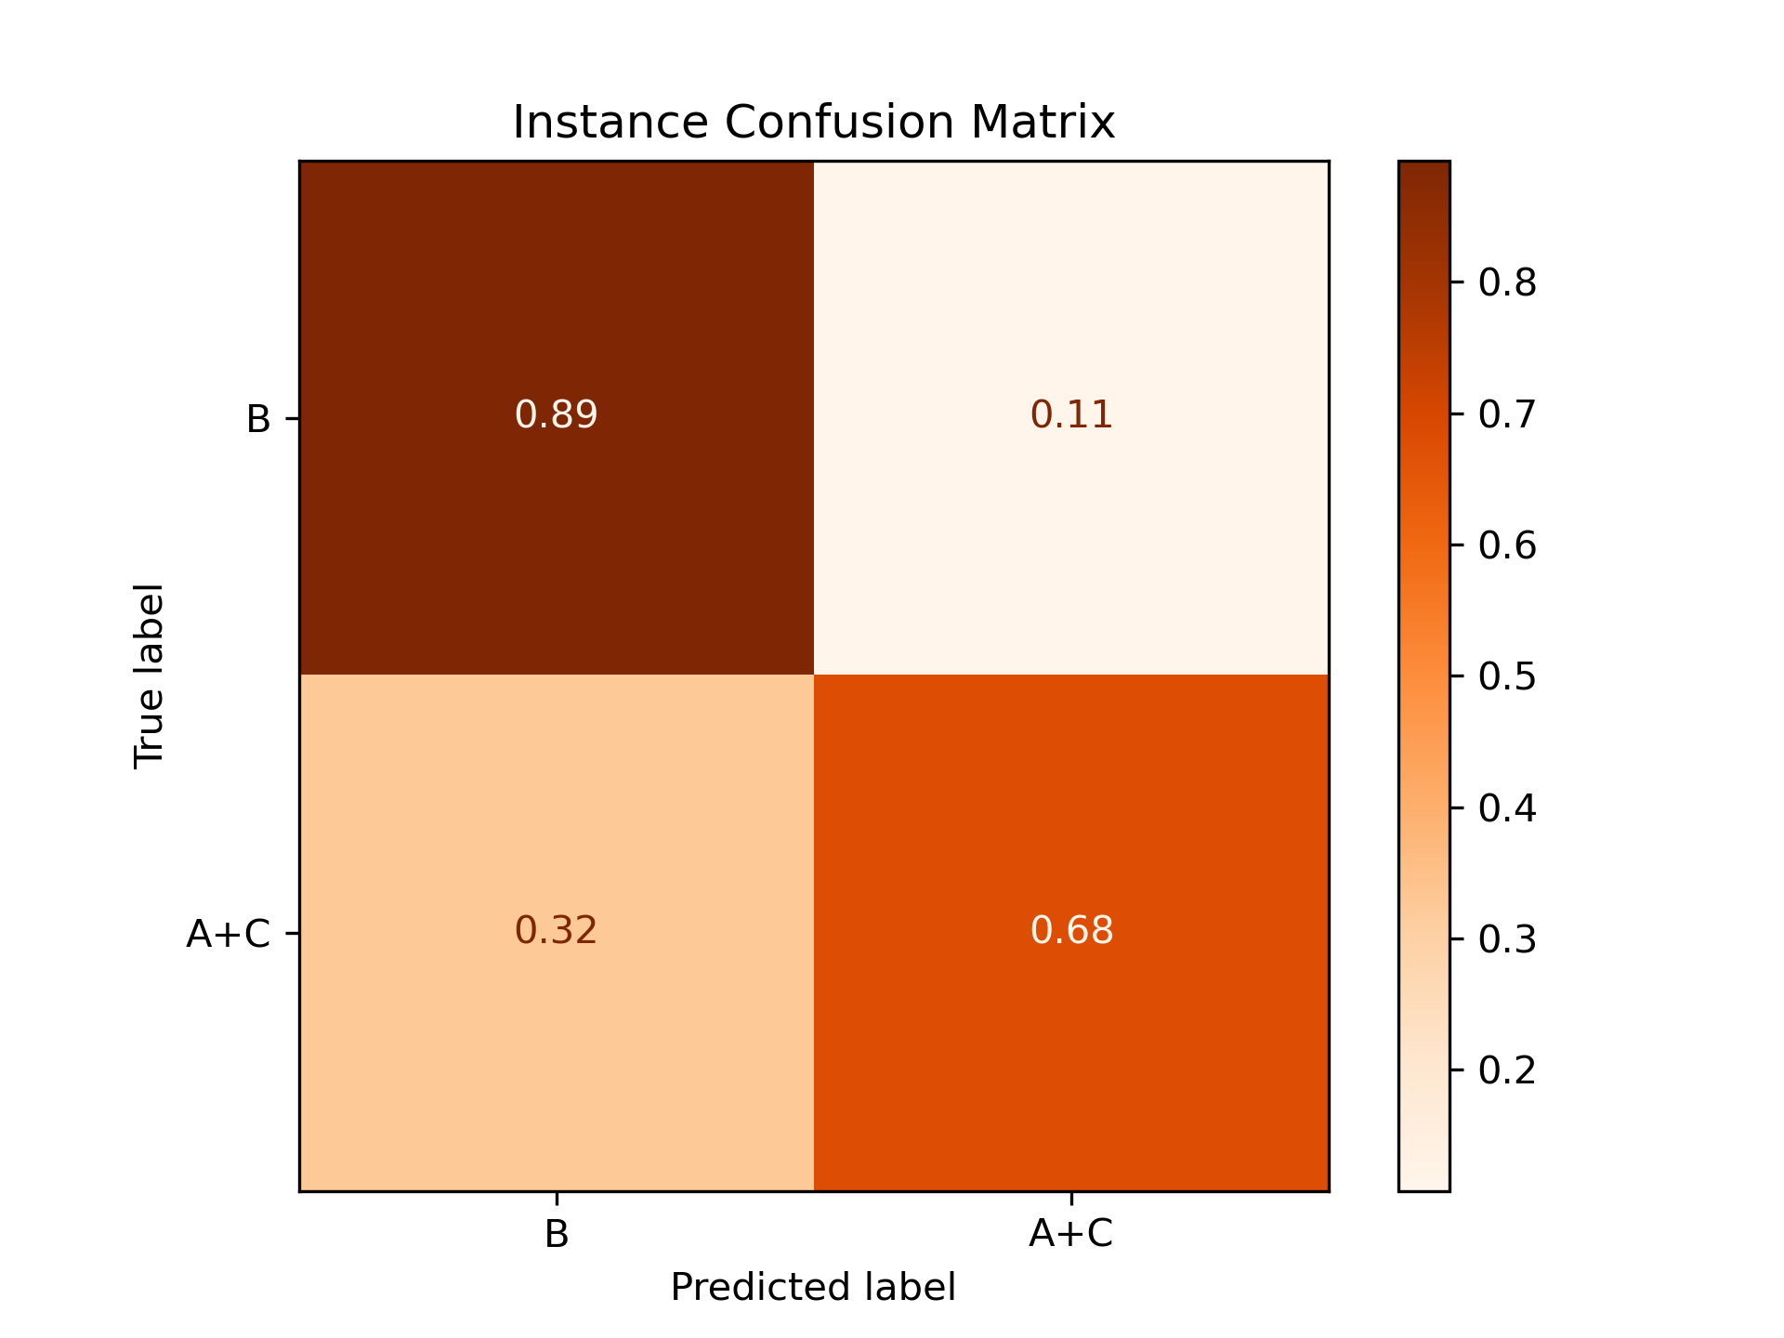
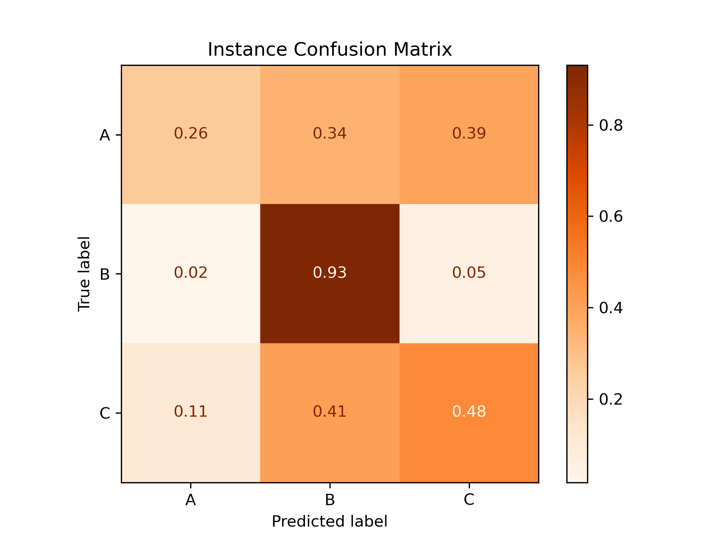
Instance-level Evaluation

Slide 6
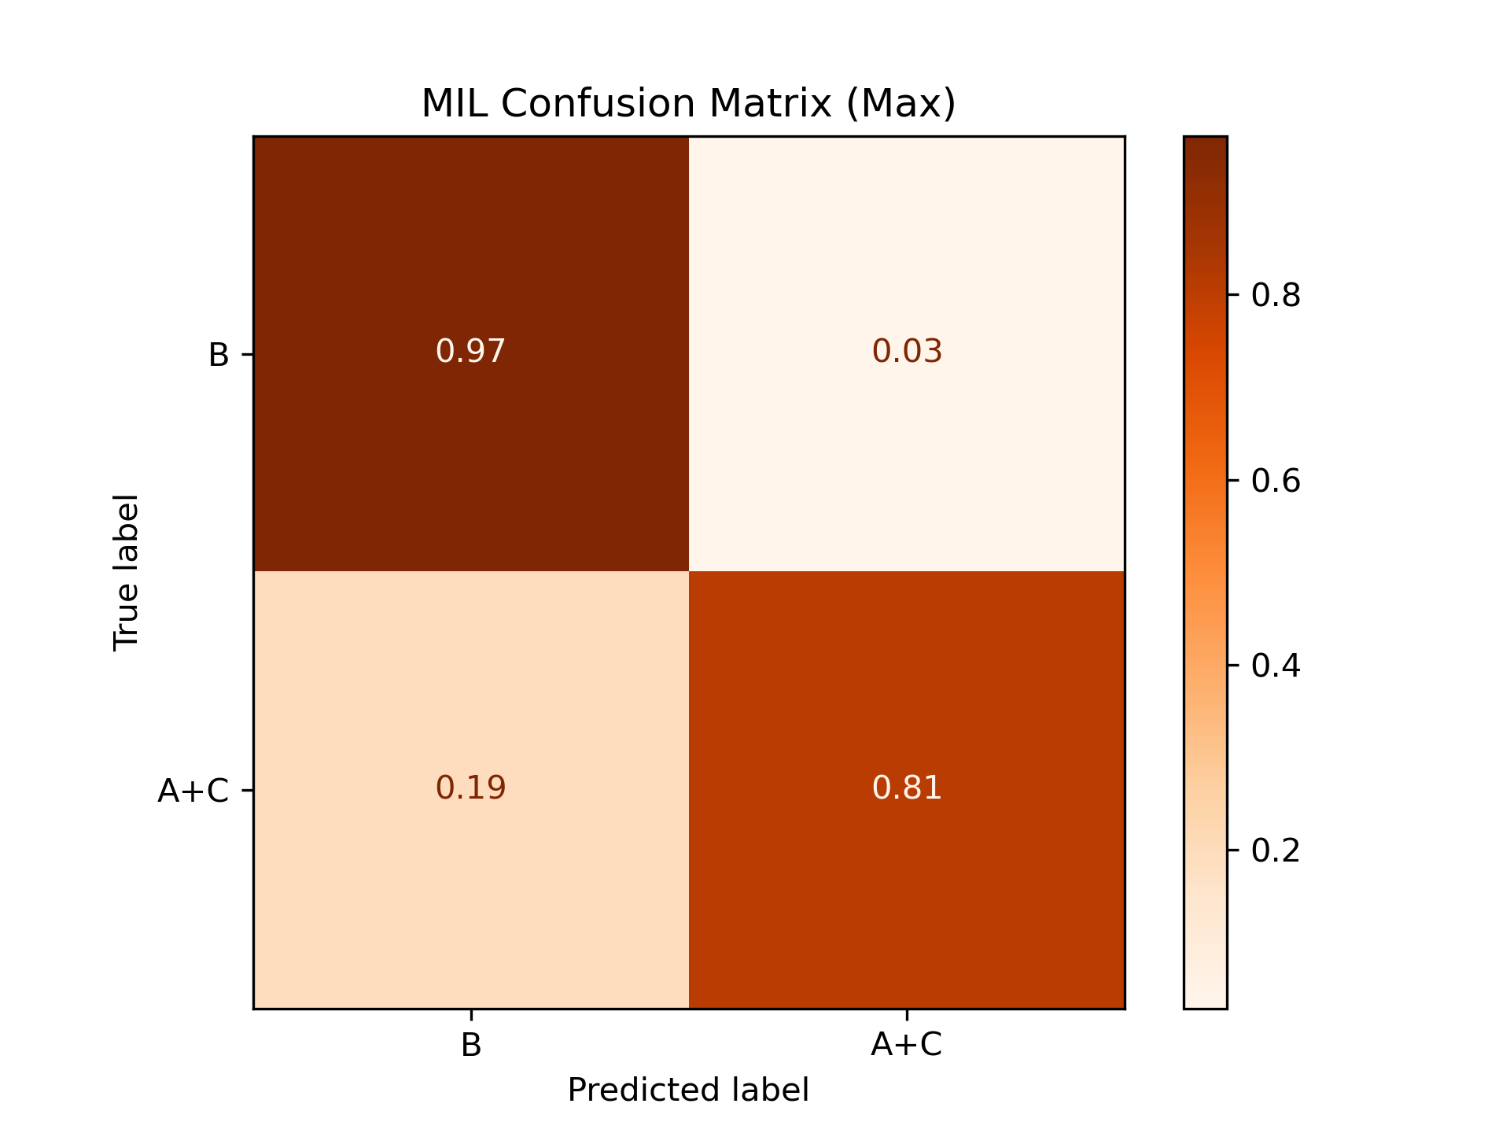


Bag-level MIL Evaluation (Binary)
Notes:
Specifity=0.9切threshold

Slide 7



[CLS] Token & Mean Pooling
[CLS] Token
Mean Pooling

Slide 8

1 Linear Layer & 2 Block MLP
1 Linear Layer
2 Block MLP

Slide 9
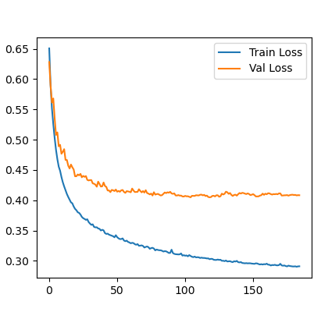
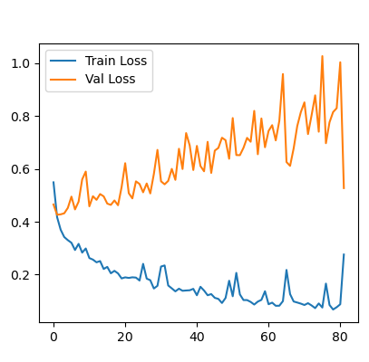
1 Linear Layer & 2 Block MLP
1 Linear Layer
2 Block MLP
loss
loss
epoch
epoch

Slide 10
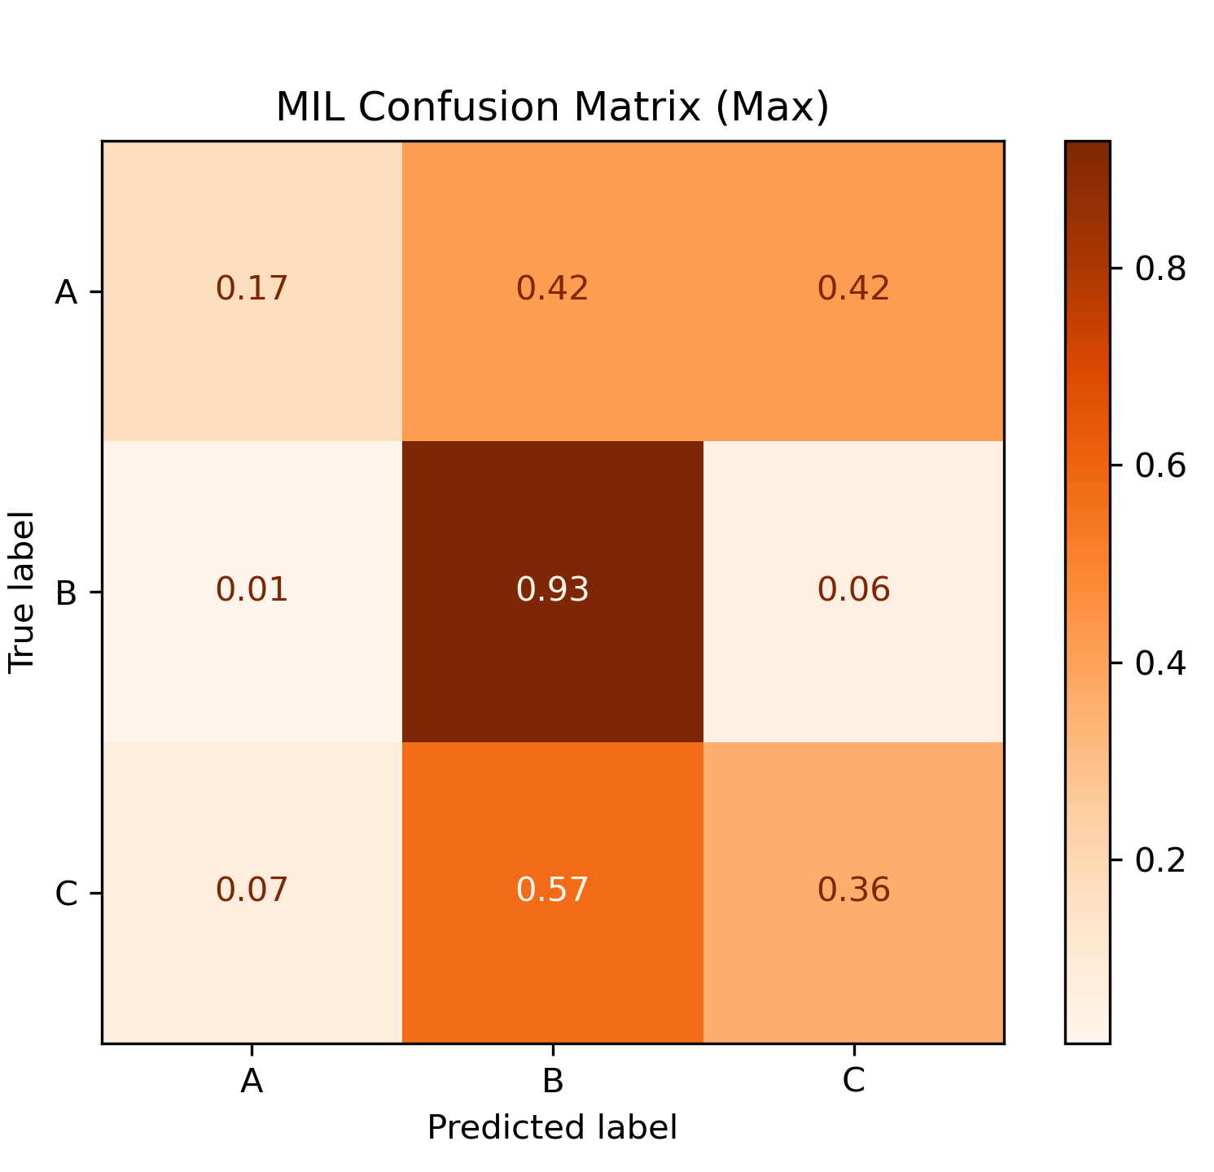
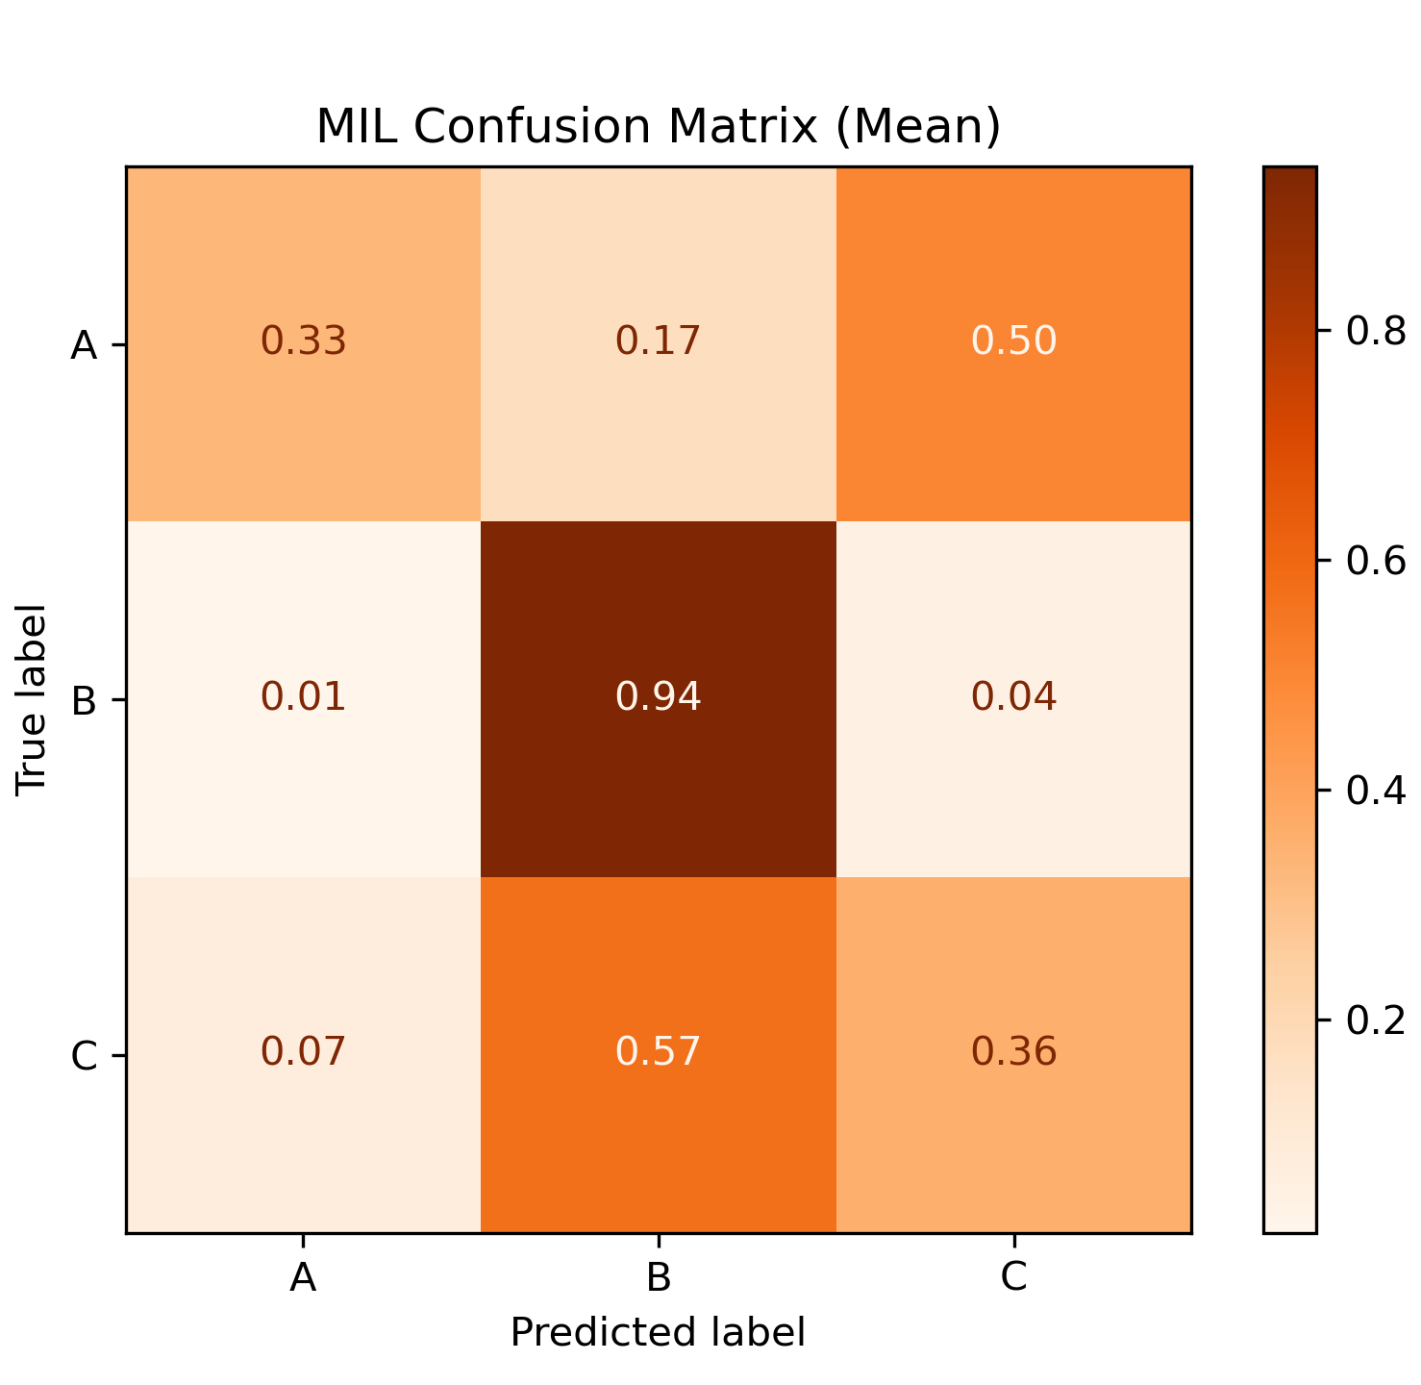
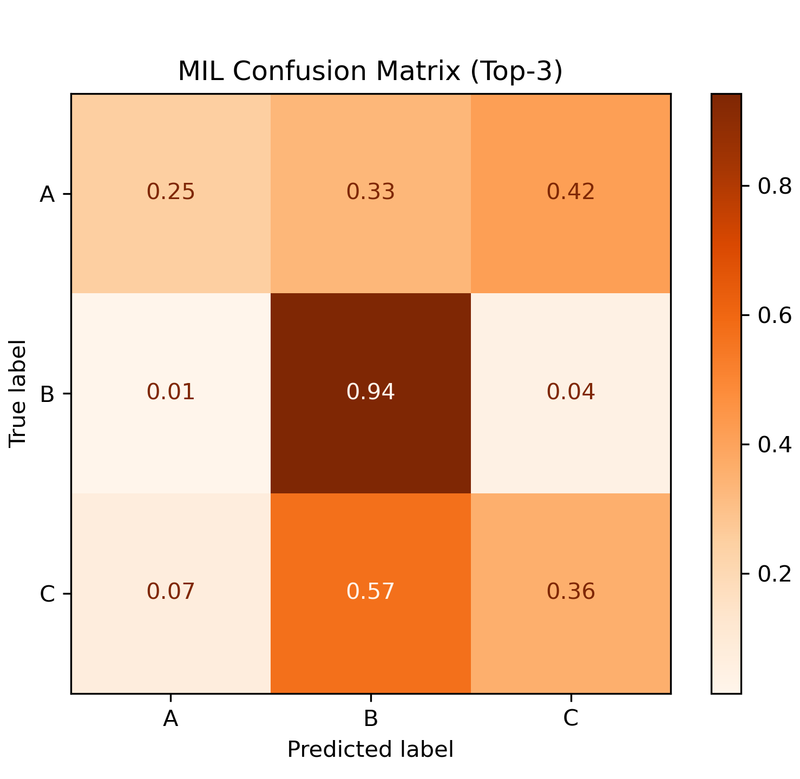
Bag-level MIL Evaluation (3 Class)

Slide 11
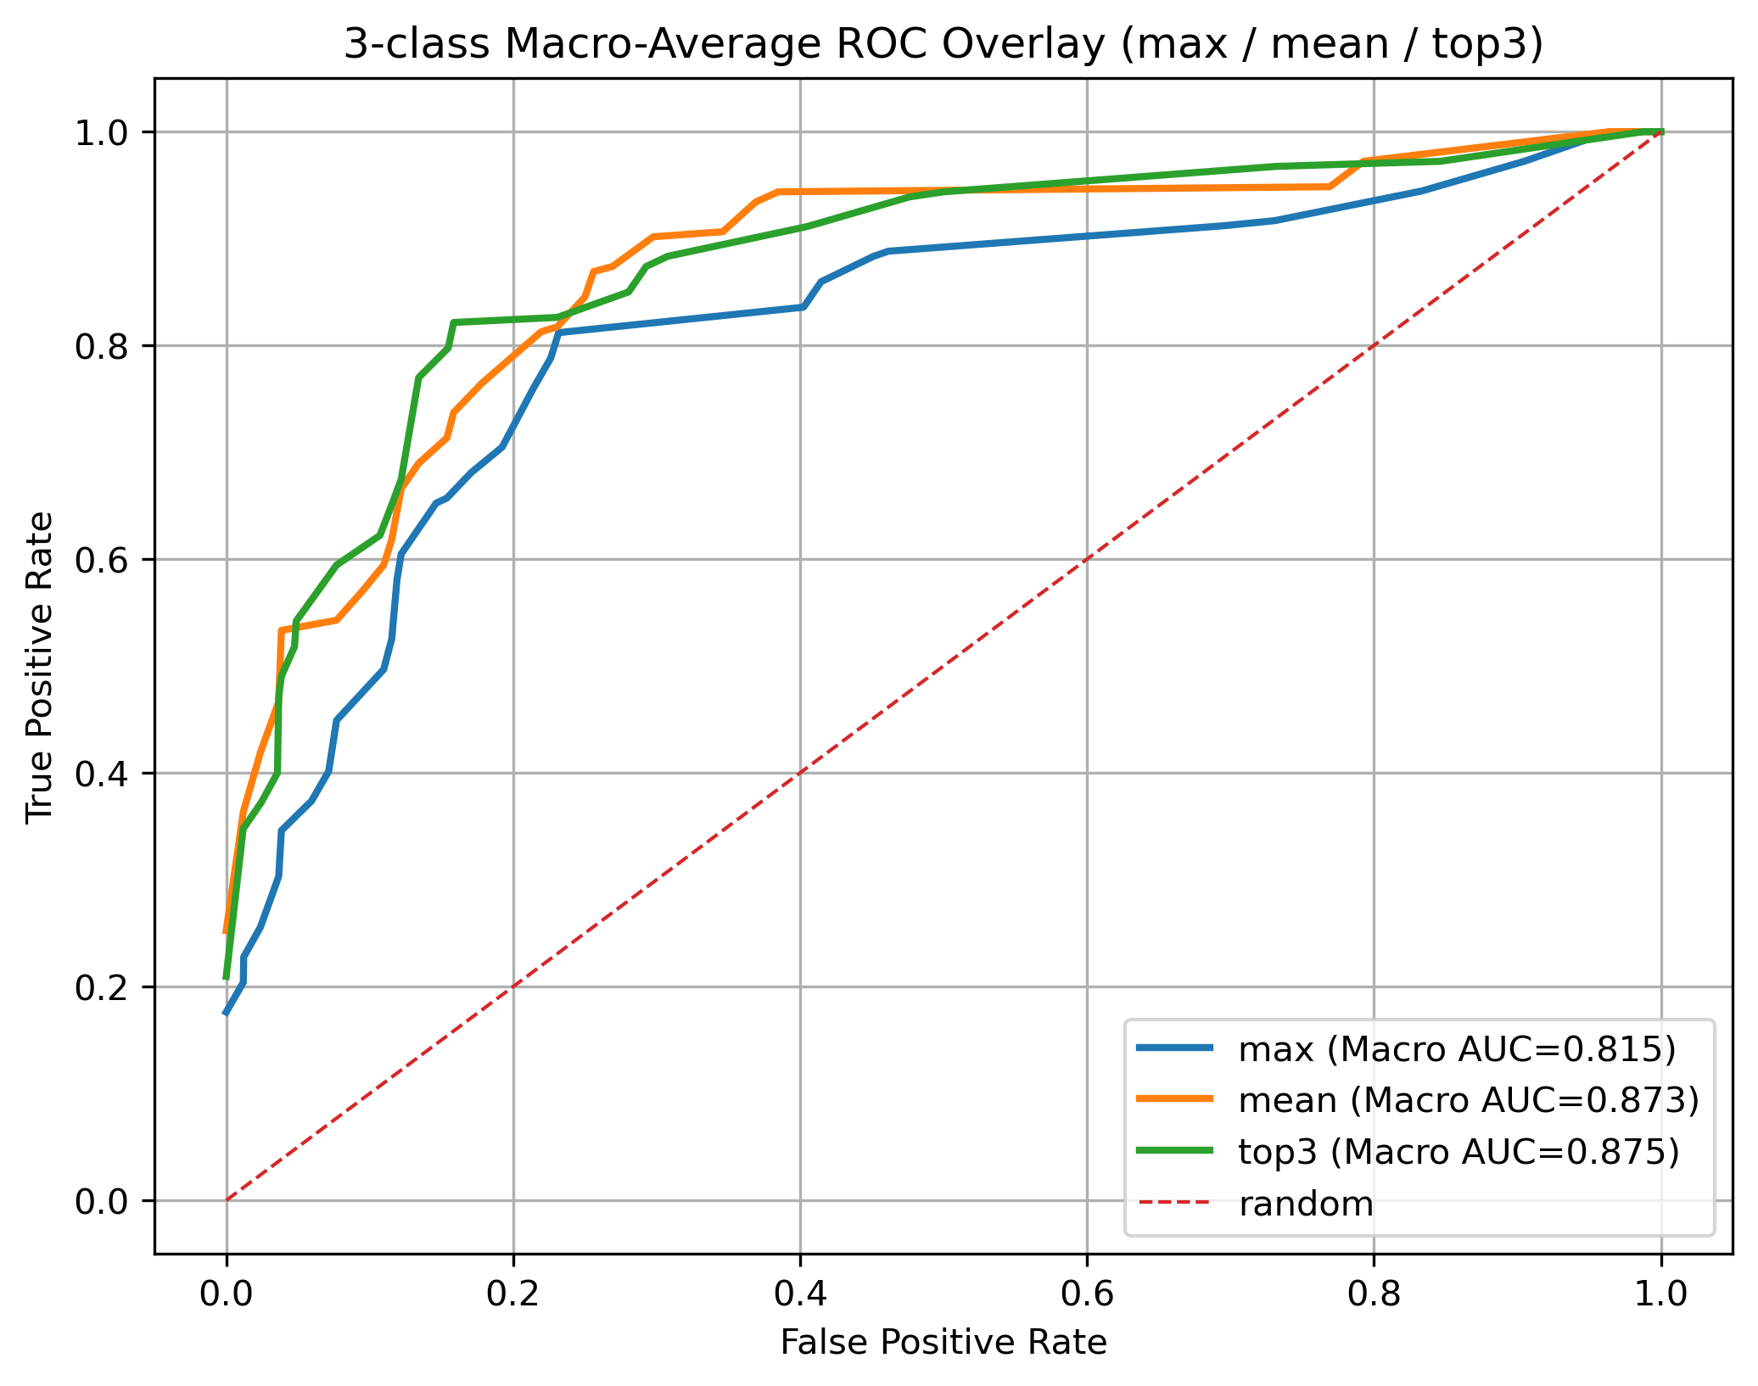
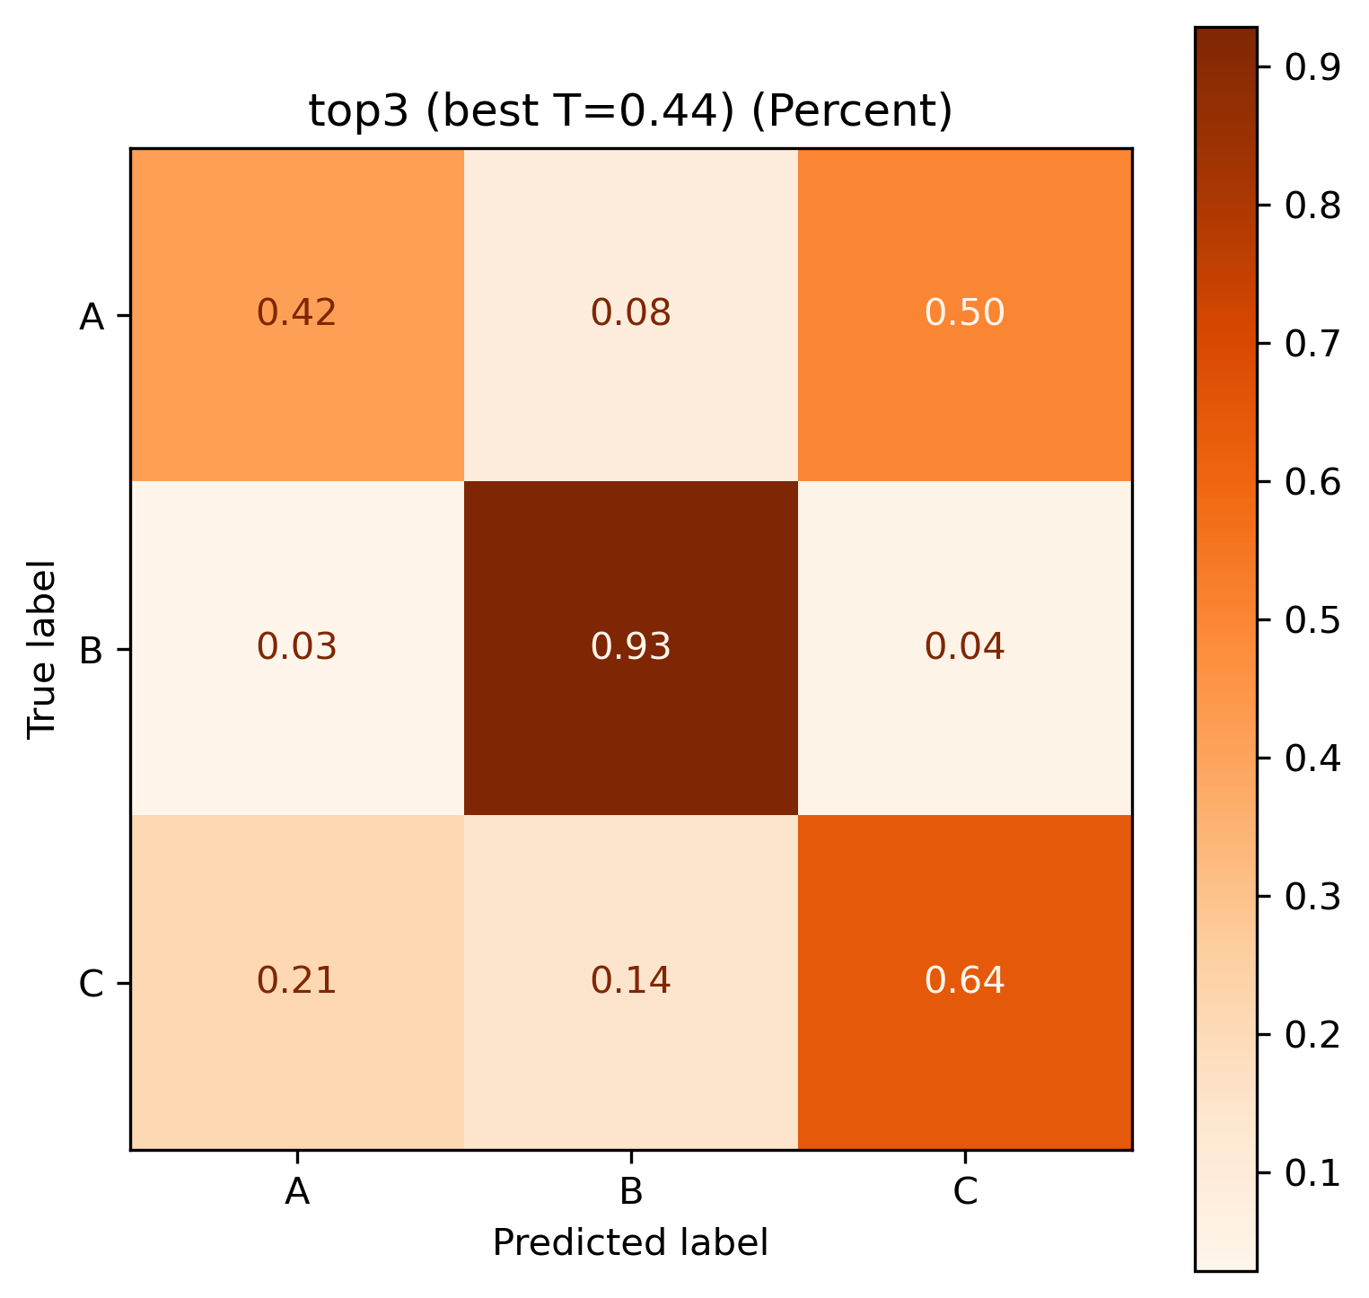
Hierarchical Learning
將 A+C vs B 結果的機率與 3-class的機率直接運算

Slide 12
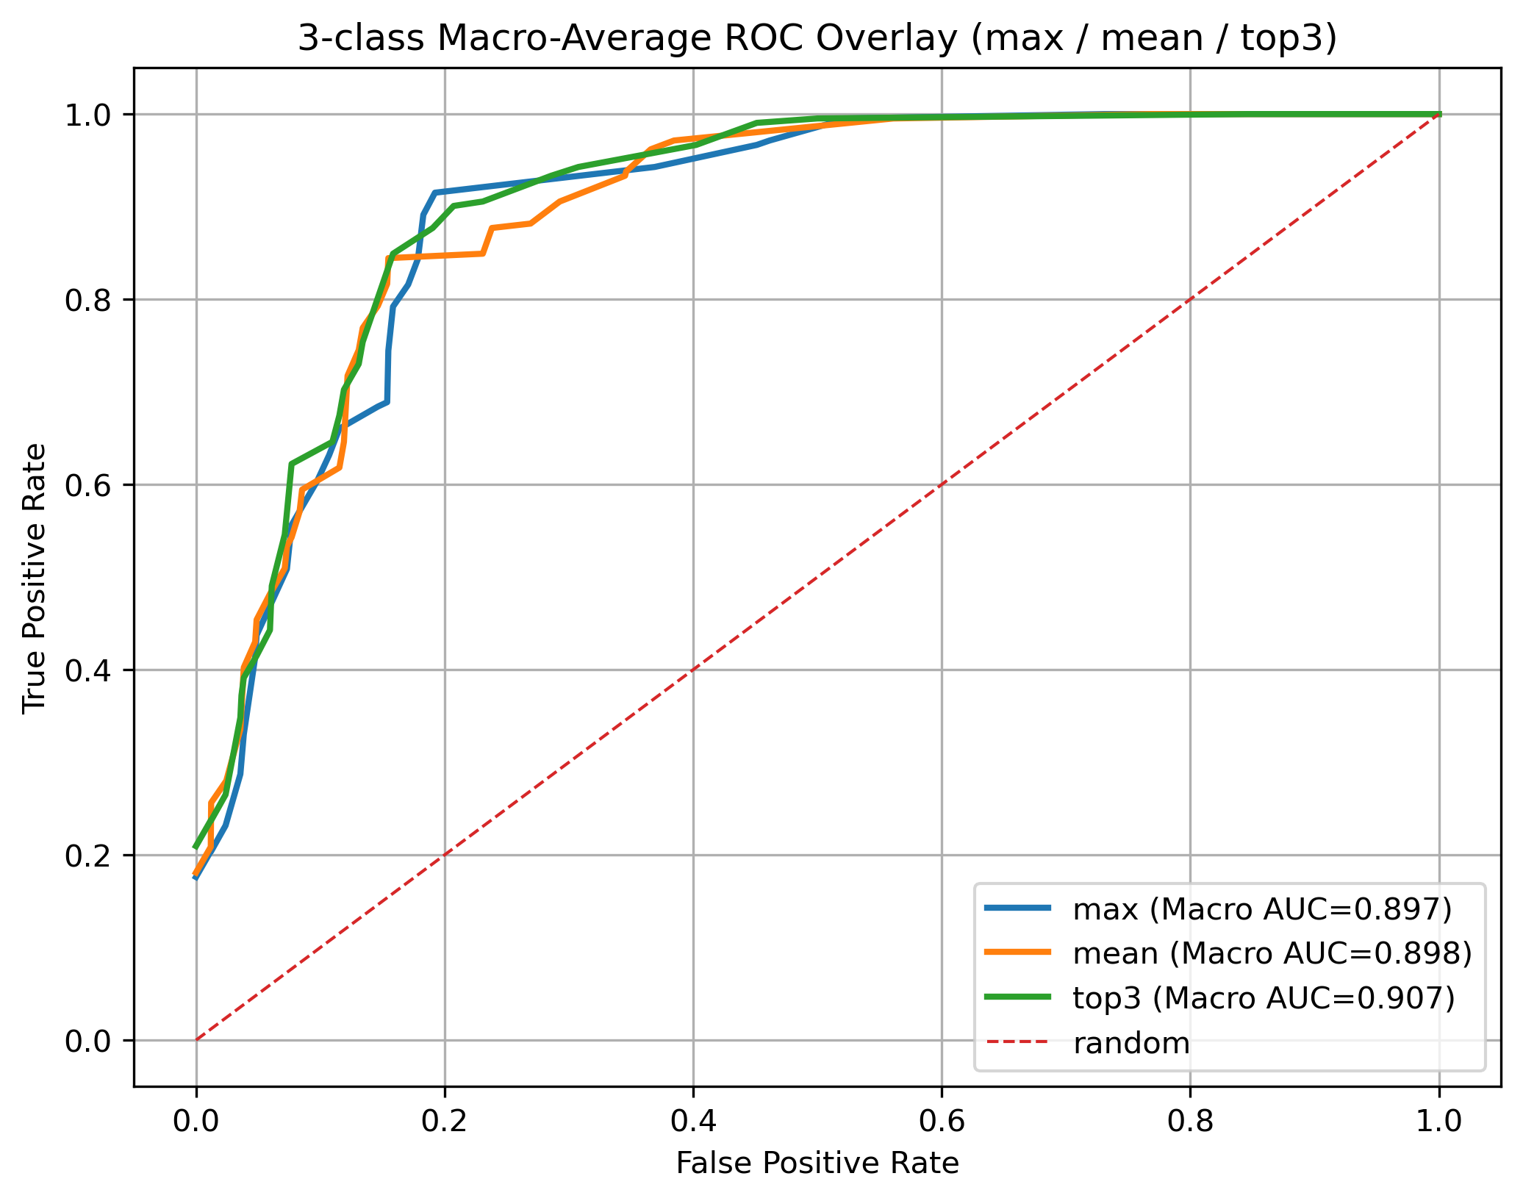
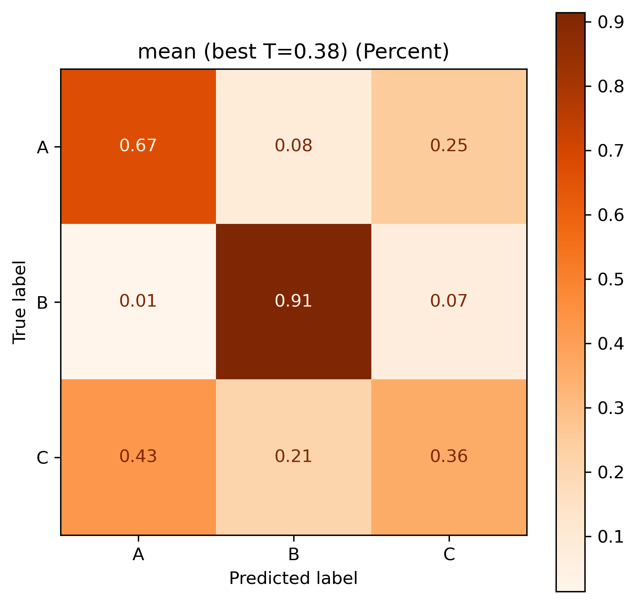
Hierarchical Learning
2. 再訓練一個模型只區分 A vs C，兩個模型都跑後運算機率

